Slide 1
PODNEBÍ
Registrační číslo projektu: CZ.1.07/1.1.38/02.0025
Název projektu: Modernizace výuky na ZŠ Slušovice, Fryšták, Kašava a Velehrad
Tento projekt je spolufinancován z Evropského sociálního fondu a státního rozpočtu České republiky.
Z_060_Krajinná sféra a její základní části_Podnebí
Autor: Mgr. Zdeňka Krmášková
Škola: Základní škola a Mateřská škola Kašava, okres Zlín, příspěvková organizace

Slide 2
Anotace:
Digitální učební materiál je určen pro seznámení žáků s ročními dobami
Materiál rozvíjí nově získané vědomosti a dovednosti žáků
Je určen pro předmět zeměpis a ročník 6.
Tento materiál vznikl jako doplňující materiál k učebnici: BRYCHTOVÁ, Šárka, Josef BRINKE a Josef HERINK. Planeta Země: Zeměpis pro 6. a 7. ročník základní školy. Praha 1: Fortuna, 2001. ISBN 80-7168-475-9.

Slide 3
Počasí
Počasí je okamžitý stav ovzduší na určitém místě v prostoru od zemského povrchu až do horních vrstev ovzduší.
Může se měnit v určitých krátkých časových úsecích.
Počasí je určováno:
tlakem
teplotou a vlhkostí vzduchu
dobou slunečního svitu
množstvím a druhem oblaků
směrem a rychlostí větru
množstvím a druhem srážek

Slide 4
Podnebí
Podnebí neboli klima je dlouhodobý stav ovzduší na určitém místě.
Změny probíhají v dlouhodobých časových úsecích.
Faktory ovlivňující podnebí
- vzdálenost oblasti od rovníku
- úhel dopadu slunečních paprsků, který určuje množství dopadajícího slunečního záření

Slide 5
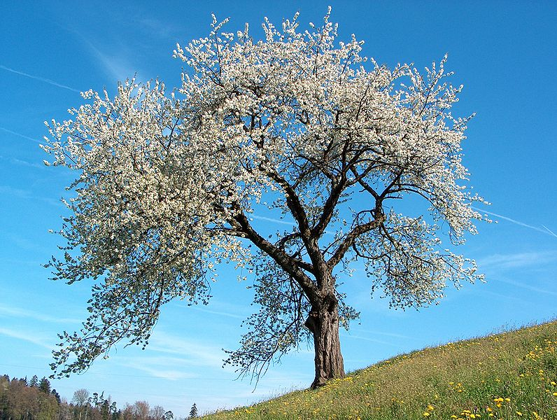
Kdy je sluneční záření nejsilnější?
Nejvíce slunečního záření povrch Země získává, dopadají-li na něj paprsky kolmo.

Slide 6
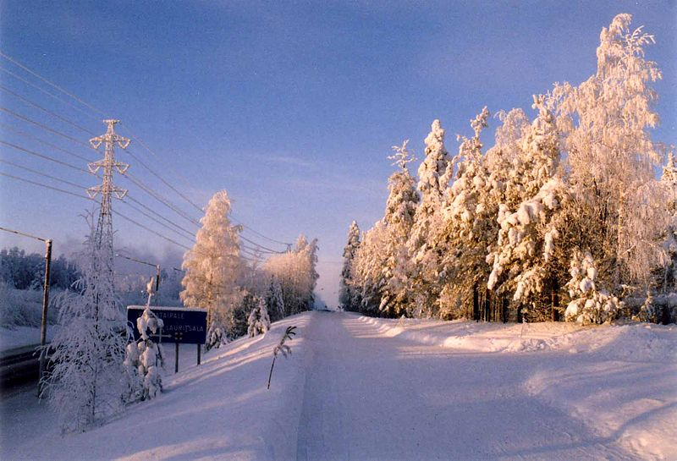
Dopadají-li sluneční paprsky šikmo(po povrchu jen sklouznou), odevzdávají málo tepla.

Slide 7
Proč se střídají roční období?
Protože Země obíhá kolem Slunce.
Protože je zemská osa nakloněna
k rovině dráhy Země kolem Slunce.
Množství slunečního záření, které během roku dopadá na různá místa na naší Zemi, se během roku mění.
Je-li severní část zemské osy přikloněna ke Slunci, dopadá na severní polokouli větší množství slunečních paprsků.
Je-li Slunci přikloněna jižní část zemské osy, dopadá více slunečního záření na jižní polokouli.

Slide 8
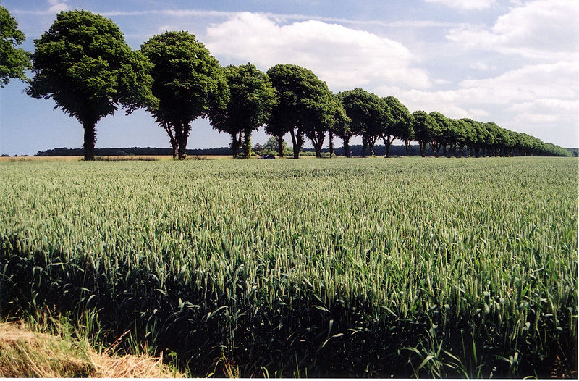
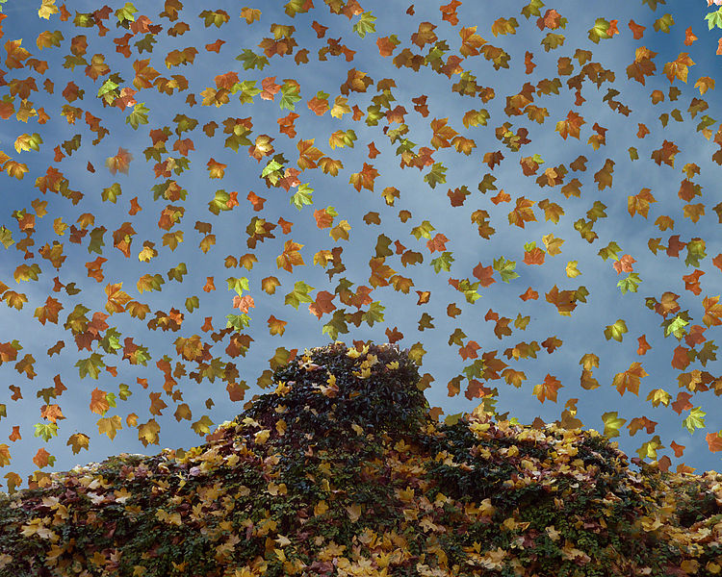
Roční doby
Léto
Jaro
Podzim
Zima

Slide 9
Léto
V létě je severní polokoule přikloněna ke Slunci.
Léto začíná na severní polokouli 21. června ( na jižní polokouli začíná tímto dnem zima).
21. červen je dnem letního slunovratu.
V tento den dopadají sluneční paprsky v poledne kolmo na obratník Raka.
21. června je u nás nejdelší den a nejkratší noc (16 hodin den, 8 hodin noc).
V létě dopadá na naše území nejvíce slunečního záření, proto je teplé počasí.

Slide 10
Podzim
23. září začíná podzim, je to den podzimní rovnodennosti.
Sluneční paprsky dopadají v poledne kolmo na rovník a stejnoměrně osvěcují celou severní i jižní polokouli.
Na celé planetě trvá den i noc stejně dlouho (12 hodin).
Ode dne podzimní rovnodennosti začínají být dny kratší než noci.

Slide 11
Zima
Zima na severní polokouli začíná 22. prosince (na jižní polokouli začíná tímto dnem léto).
22. prosinec je dnem zimního slunovratu.
V tento den dopadají sluneční paprsky v poledne kolmo na obratník Kozoroha.
22. prosince je u nás nejkratší den a nejdelší noc (den 8 hodin, noc 16 hodin).
V zimě dopadá na naše území nejméně slunečních paprsků, proto je studené počasí.

Slide 12
Jaro
20. března začíná jaro.
Tento den je dnem jarní rovnodennosti.
Sluneční paprsky dopadají v poledne kolmo na rovník a Slunce osvětluje rovnoměrně celou zeměkouli.
Na celé planetě trvá den i noc stejně dlouho (12 hodin).
Ode dne jarní rovnodennosti začíná být u nás den delší než noc.

Slide 13
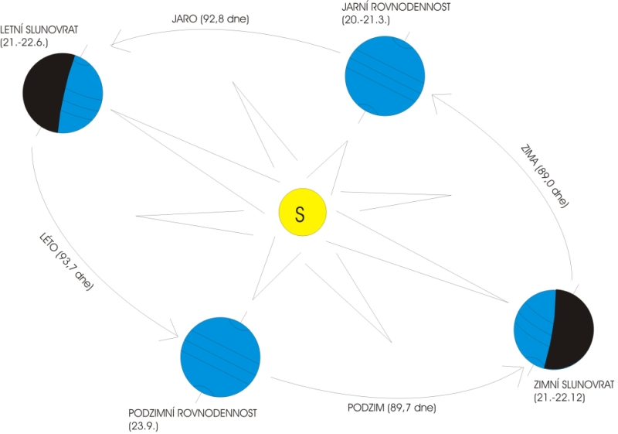
Střídání ročních období

Slide 14
Délka dnů a nocí na Zemi v závislosti na zeměpisné šířce
Jak dlouho trvá den na rovníku?
Na rovníku trvá po celý rok den i noc stejně dlouho ( 12 hodin).
Jak se nazývá jev, kdy je Slunce celých 24 hodin nad obzorem?
Polární den.
Jak se nazývá jev, kdy Slunce nevyjde celých 24 hodin nad obzor?
Polární noc.
Který den je na severní polokouli nejdelší?
Den letního slunovratu.
Který den je na severní polokouli nejkratší?
Den zimního slunovratu.

Slide 15
Polární den a polární noc
Délka dnů a nocí na Zemi je během roku a v různých zeměpisných šířkách rozdílná.
Polární den je den, kdy Slunce vůbec nezapadne. Je celých 24 hodin nad obzorem.
Na pólech trvá polární den půl roku.
Za polární noci Slunce vůbec nevyjde. Je celých 24 hodin pod obzorem.
Na pólech trvá polární noc půl roku.
Na severním a jižním polárním kruhu trvá polární den a polární noc 24 hodin.

Slide 16
Teplotní pásy
Mezi obratníky Raka a Kozoroha leží
tropický pás.
Tento pás získává nejvíce tepla a světla na Zemi.
Po celý rok zde v poledne stojí Slunce vysoko na obloze.
Obratníky a polárními kruhy jsou vymezeny
mírné pásy.
V mírných pásech se střídají čtyři roční období.
Od polárních kruhů k pólům se rozkládají
polární pásy.
Hlavním znakem těchto pásů je výskyt polárních dnů a nocí.
Mají celkově velmi chladné podnebí.

Slide 17
Opakuj:
Co je počasí?
Okamžitý stav ovzduší na určitém místě v prostoru od zemského povrchu až do horních vrstev ovzduší.
Co je podnebí?
Dlouhodobý stav ovzduší na určitém místě.
Proč se u nás střídají čtyři roční období?
Protože je zemská osa nakloněna a protože Země obíhá kolem Slunce.
Která roční období se střídají?
Jaro, léto, podzim a zima.

Slide 18
Najdi v čtyřsměrce zeměpisné pojmy:
POLÁRNÍ NOC, DEN, POLEDNÍKY, ROVNOBĚŽKY, SLUNCE, SNÍH, MRAKY, POLEDNÍK, SRÁŽKY, KROUPY, ROVNÍK, VLOČKY, ROSA,
VÍTR, LÉTO, PODZIM, ZIMA, JARO, PÓL, OBRATNÍK, ROK, TEPLOTY
A | C | O | N | Í | N | R | Á | L | O | P
K | Í | N | D | E | L | O | P | Ó | L | O
R | Y | K | Č | O | L | V | O | E | B | L
O | C | Č | K | D | É | N | D | C | E | E
U | F | V | Í | A | T | O | Z | N | E | D
P | H | Í | N | S | O | B | I | U | A | N
Y | G | T | V | O | H | Ě | M | L | M | Í
J | A | R | O | R | I | Ž | J | S | I | K
K | L | S | R | Á | Ž | K | Y | M | Z | Y
T | E | P | L | O | T | Y | K | A | R | M
K | Í | N | T | A | R | B | O | K | O | R

Slide 19
Najdi v čtyřsměrce zeměpisné pojmy – řešení:
POLÁRNÍ NOC, DEN, POLEDNÍKY, ROVNOBĚŽKY, SLUNCE, SNÍH, MRAKY, POLEDNÍK, SRÁŽKY, KROUPY, ROVNÍK, VLOČKY, ROSA,
VÍTR, LÉTO, PODZIM, ZIMA, JARO, PÓL, OBRATNÍK, ROK, TEPLOTY
A | C | O | N | Í | N | R | Á | L | O | P
K | Í | N | D | E | L | O | P | Ó | L | O
R | Y | K | Č | O | L | V | O | E | B | L
O | C | Č | K | D | É | N | D | C | E | E
U | F | V | Í | A | T | O | Z | N | E | D
P | H | Í | N | S | O | B | I | U | A | N
Y | G | T | V | O | H | Ě | M | L | M | Í
J | A | R | O | R | I | Ž | J | S | I | K
K | L | S | R | Á | Ž | K | Y | M | Z | Y
T | E | P | L | O | T | Y | K | A | R | M
K | Í | N | T | A | R | B | O | K | O | R

Slide 20
Zdroje:
Soubor:Frühling blühender Kirschenbaum.jpg. Wikipedie [online]. 2004, 26.3.2005 [cit. 2013-01-06]. Dostupné z: http://cs.wikipedia.org/wiki/Soubor:Fr%C3%BChling_bl%C3%BChender_Kirschenbaum.jpg
Soubor:Vallø Road.jpg. Wikipedie [online]. 2005, 22.4. 2005 [cit. 2013-01-06]. Dostupné z: http://cs.wikipedia.org/wiki/Soubor:Vall%C3%B8_Road.jpg
Soubor:Herbst (MW 2010.11.13.).jpg. Wikipedie [online]. 2010, 11.10.2012 [cit. 2013-01-06]. Dostupné z: http://cs.wikipedia.org/wiki/Soubor:Herbst_(MW_2010.11.13.).jpg
Soubor:Wintry scenery.jpg. Wikipedie [online]. 2005, 20.8.2008 [cit. 2013-01-06]. Dostupné z: http://cs.wikipedia.org/wiki/Soubor:Wintry_scenery.jpg
Soubor:Obdobi.jpg. Wikipedie [online]. 2008, 24.11.2008 [cit. 2013-01-06]. Dostupné z: http://cs.wikipedia.org/wiki/Soubor:Obdobi.jpg

